Slide 1
МУНИЦИПАЛЬНОЕ КАЗЕННОЕ ДОШКОЛЬНОЕ ОБРАЗОВАТЕЛЬНОЕ УЧРЕЖДЕНИЕ «ДЕТСКИЙ САД №13» СЕЛО ТУГУЛУК ГРАЧЕВСКОГО МУНИЦИПАЛЬНОГО ОКРУГА СТАВРОПОЛЬСКОГО КРАЯ
(МКДОУ ДЕТСКИЙ САД 13)
«Влияние малых фольклорных форм на речевое развитие детей дошкольного возраста»
Подготовила:
учитель-логопед Ворсина Т.В.

Slide 2
«Не условным звукам только учится ребенок, изучая родной язык, он пьет духовную жизнь и силу из родимой груди родного слова… Оно объясняет ему природу, как не мог бы объяснить ее ни один естествоиспытатель; оно знакомит его с характером окружающих его людей, с обществом, среди которого он живет, с его историей и стремлениями, как не мог бы познакомить ни один историк; оно вводит его в народные верования, в народную поэзию, как не мог бы ввести ни один эстетик; оно, наконец, дает такие логические понятия и философские воззрения, которых, конечно, не мог бы сообщить ребенку ни один философ». К. Д. Ушинский

Slide 3
КОЛЫБЕЛЬНЫЕ ПЕСНИ «Котя, котенька, коток, Котя — серенький хвосток, Приди, котя, ночевать, Приди Машеньку качать. Уж как я тебе, коту, За работу заплачу — Дам кусок пирога И кувшин молока. Ешь ты, котя, не кроши, Котя, больше не проси».

Slide 4
ПРИБАУТКИ «Петушок, петушок, золотой гребешок, Масляна головушка, шелкова бородушка, Что ты рано встаешь, голосисто поешь, Деткам спать не даешь?»

Slide 5
ПЕРЕВЕРТЫШИ «Злая кошка громко лает, Дом хозяйский охраняет. Стой, она тебя не пустит. Не послушаешь – укусит». «Снег идет. Жара такая! Птицы с юга прилетают. Все вокруг белым-бело- Лето красное пришло!»

Slide 6
СКОРОГОВОРКИ «За песчаной косой Серый заяц косой Встретил бабу с косой С длинной русой косой».

Slide 7
ПОСЛОВИЦЫ И ПОГОВОРКИ «Нет друга, так ищи, а нашел, так береги».

Slide 8
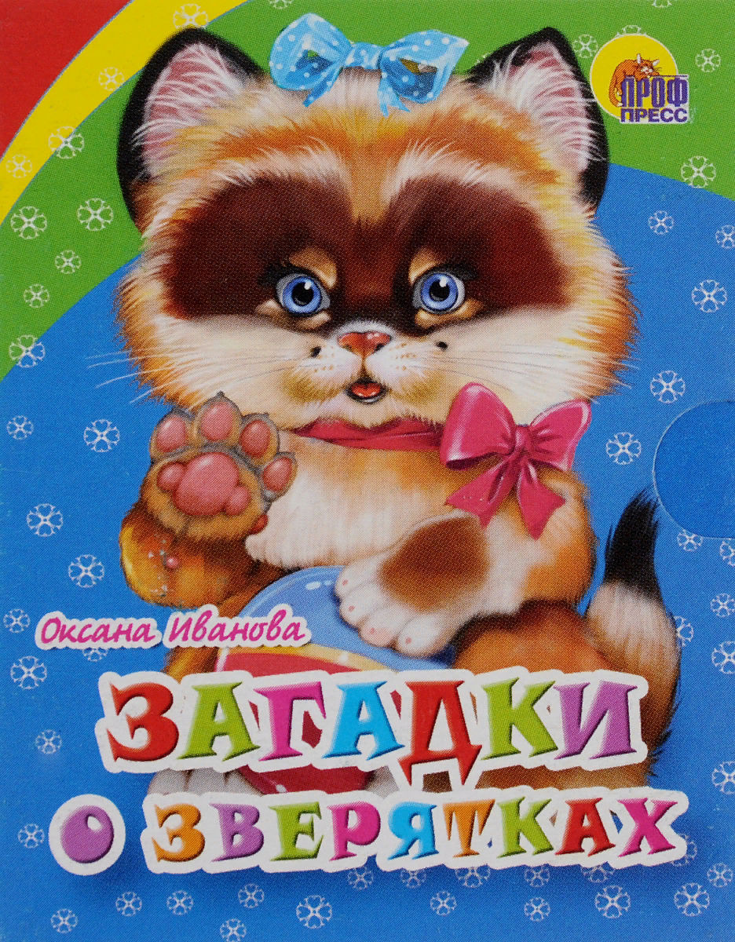
ЗАГАДКИ «Всю ночь летает, Мышей добывает, А станет светло, Спать ляжет в дупло». (Сова)

Slide 9
СЧИТАЛКИ
«Аты-баты - шли солдаты, Аты-баты - на базар, Аты-баты - что купили? Аты-баты - самовар, Аты-баты - сколько стоит? Аты-баты - три рубля, Аты-баты - кто выходит? Аты-баты - это я!»

Slide 10
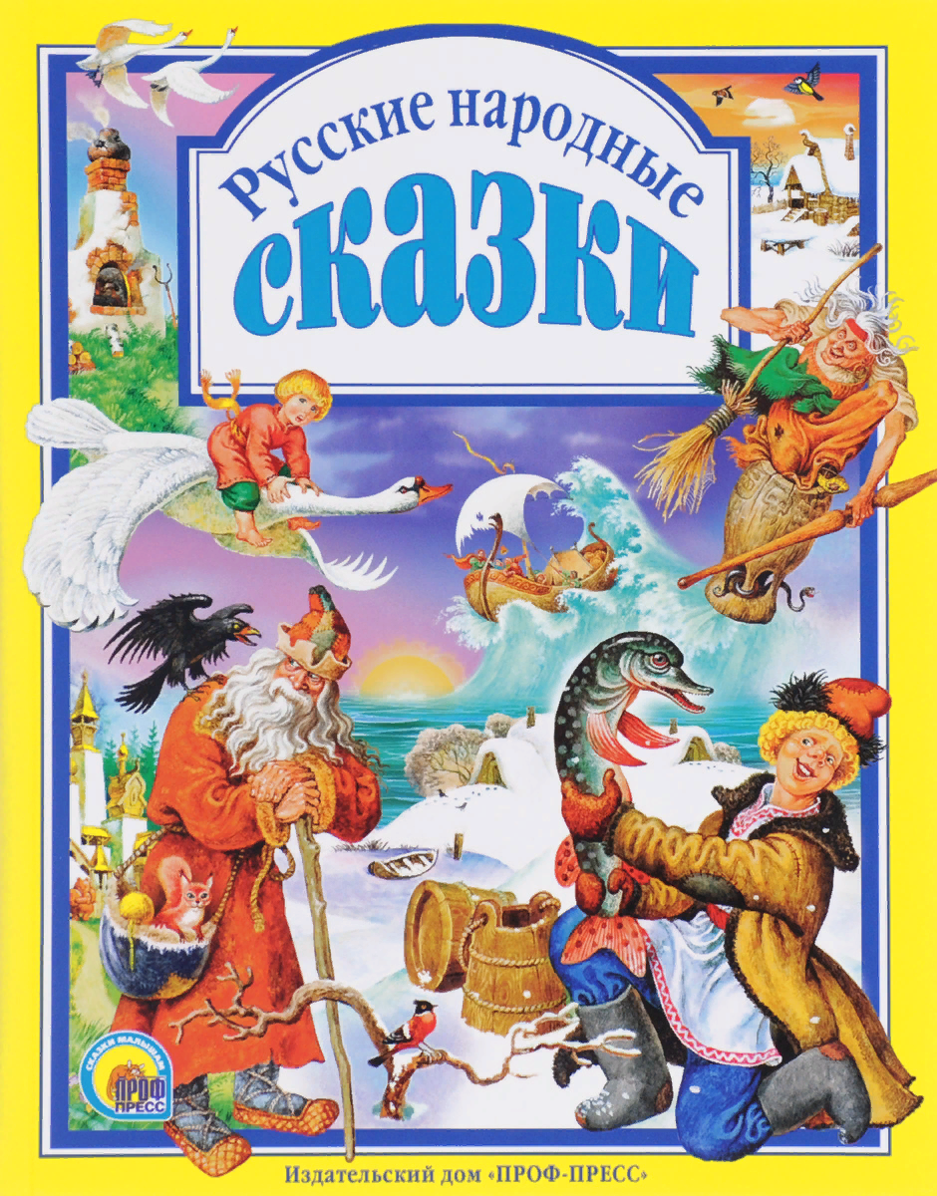
СКАЗКИ

Slide 11
ВИДЫ ДЕТСКОЙ ДЕЯТЕЛЬНОСТИ
С ИСПОЛЬЗОВАНИЕМ ФОЛЬКЛОРА
Задание для участников методического объединения: назвать виды детской деятельности с использованием фольклора.
- непрерывная образовательная деятельность;
- игры;
- самостоятельная творческая продуктивная деятельность;
- досуги;
- календарные праздники.

Slide 12
Что же обозначает слово «фольклор»?
Фольклор (от англ. folk+lore — "народная мудрость") — устное народное творчество, собранное из народных традиций, легенд и народных верований, выраженное в пословицах, сказках и песнях, передаваемых из поколения в поколение.

Slide 13
Основная цель работы по развитию речи в дошкольных группах – формирование устной речи и культуры речевого общения с окружающими.
Какие задачи включает в себя работа по развитию речи?
развитие словаря,
воспитание звуковой культуры речи,
совершенствование грамматической правильности речи,
развитие связной речи (диалогической и монологической).
Народное творчество развивает юмор и воображение. Это также незаменимый помощник в процессе развития связной речи. Где, как не в сказках, играх-драматизациях, мы можем развивать монологическую и диалогическую речь. Устное народное творчество нужно нам для развития просодической стороны речи, для автоматизации звуков речи. Дети должны овладеть всеми звуками речи, замечать неправильное произношение, исправлять его в шутке, игре, в непринужденной обстановке, в привычной им среде.
Важно, чтобы ребенок различал, анализировал и дифференцировал на слух фонемы. Фольклор может развивать фонематический слух. Активизирующее звуковое воздействие с помощью повторяющихся фонем и звукосочетаний, звукоподражаний, как бы запрограммированных в самом тексте фольклорных форм.

